Slide 1

Measure Trace
원시 측정값부터 보고 문장까지 증거 사슬을 재계산·검증하는 연구 데이터 감사 Agent
[나원AI] 고연준, 성현중, 양서경, 이나원, 형원희
성균관대학교

Slide 2
목차
서비스 흐름도
1.1 서비스 개요 ∙ 필요성
1.2 전체 검증 파이프라인
1.3 AI∙Python∙사용자
2. Measure Trace 구조 설계
2.1 [Scenario] 재계산 기반 구축 단계
- Ingest ∙ Extract ∙ Confirm
2.2 [Scenario] 결과 재현 및 검증
- Recompute ∙ Validate ∙ Audit
3. 구현 결과
3.1 구현 UI/UX 및 성과
3.2 Measure Trace
발전 가능성
역할 구분

Slide 3
1.1 서비스 개요 ∙ 필요성
서비스 흐름도
Measure Trace
원시 측정값부터 보고 문장까지 증거 사슬을 재계산·검증하는 연구 데이터 감사 Agent

Slide 4
1.1 서비스 개요 ∙ 필요성
서비스 흐름도
정확성
재현성

Slide 5
1.1 서비스 개요 ∙ 필요성
서비스 흐름도
하지만 기존 LLM의 방식은…
정확성
재현성
① LLM이 스스로 짠 계산 코드는 정확도가 낮다
② LLM이 보고서를 읽는 과정에서 오류가 발생한다
① 같은 데이터여도 여러 번 검증하면 출력값이 달라진다
② LLM 짜는 python 코드는 매번 바뀐다

Slide 6
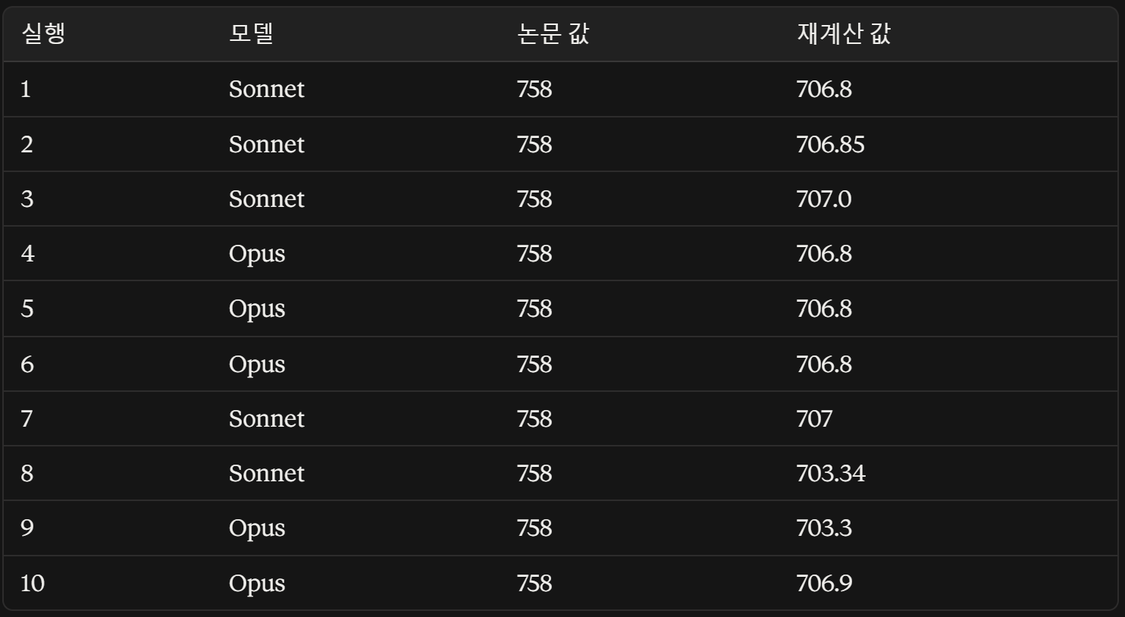
1.1 서비스 개요 ∙ 필요성
서비스 흐름도

Slide 7
1.２ 전체 검증 파이프라인
서비스 흐름도
“6단계에 걸친 검증 프로세스”
Ingest
Extract
Confirm
Recompute
Validate
Audit

Slide 8
1.２ 전체 검증 파이프라인
서비스 흐름도
재계산 기반 구축 단계
Ingest
Extract
Confirm
Recompute
Validate
Audit
Recompute 에서 최종적으로 계산을 해내기 위해
필요한 기반을 구축하는 단계.
파일 입력 → 정보 추출 →사용자 확인
단계를 거쳐 정확한 정보를 얻어냄.

Slide 9
1.２ 전체 검증 파이프라인
서비스 흐름도
결과 재현 및 검증
Ingest
Extract
Confirm
Recompute
Validate
Audit
앞선 단계에서 얻은 검증된 데이터들을 모두 모아
최종적인 계산을 진행하는 단계.
계산값과 원본(논문)을 비교한 뒤
오류의 종류를 분류해 사용자에게 출력함.

Slide 10
1.２ 전체 검증 프로세스
서비스 흐름도
진행상황 중간
사용자 승인 단계
결과값 대조 및
오류 코드 분류
데이터 수집∙분류
Ingest
Extract
Confirm
Recompute
Validate
Audit
재계산에 필요한
정보 및 데이터 추출
수집 데이터 바탕
재계산
결과 출력
재계산 기반 구축 단계
결과 재현 및 검증

Slide 11



1.3 AI∙Python∙사용자 역할 구분
서비스 흐름도
Ingest
Extract
Confirm
Recompute
Validate
Audit
Python
AI(LLM)
AI(LLM)
Python
AI(LLM)
AI(LLM)
파일 분류
입력 파일 내용 파악
질문 내용 통합
/ 피드백반영
추출 데이터 기반 계산
문장 종류 분류
오류코드 분류 및 출력
사용자
Python
사용자
Python
사용자
파일 입력
데이터 추출
질문 확인 및 답변
논문 문장 추출
/ Recompute 값과 비교
결과 확인

Slide 12
2. Measure Trace 구조 설계
Ingest
Extract
Confirm
Recompute
Validate
Audit
① 입력 격리∙분류
파일을 RAW / 연구 계획서
/ 장비 사양서
/ 보고서로 분류
② 해시 2종
파일 해시를 저장해 기록
③ 산출물 이력 장부
파이프라인의 과정 중에서
만들어 낸 중간 산출물 마다
해시 한 줄씩 기록
④ Scan AI
Scan AI에 논문 전달 후
내용 분석 병렬적 진행
① 입력 데이터 분석
데이터 내용 파악
계획서 수식 변환
데이터/실험/기기 매칭
② 측정 조건 추출
장비 사양서에서
측정 범위, 오차 등 추출
③ 데이터 구조화
단위 누락 / 모호한 단위
/ 결측치 / 이상치 파악
④ 누락 점검
계획서와 데이터
파일 목록 대조 후 누락점검
① 데이터 해석 승인
Extract ① 결과 승인 및
사용자 피드백 반영
② 장비 사양 확인
Extract ② 결과 승인 및
사용자 피드백 반영
③ 데이터 이상 확인
Extract ③ 결과 승인 및
사용자 피드백 반영
① 수치 재계산
RAW Data와 수식을
이용해 수치 재계산
② 계산 로그
계산 과정 / 결과값
/ 결과 해시 / 코드 해시
정보를 로그로 저장
① 논문 문장 추출
pySBD 라이브러리를
이용해 논문 속 문장 추출
LLM 을 이용해 문장 분류
② 재계산값과 비교
보고서 속 계산값과
Recompute값을 비교
③ 오류 코드 분류
주장별 참 거짓 판정 후
코드별 오류 분류
① 결과 출력
Supported /
Unsupported 별
결과 출력∙오류코드 분류
② 수정 후 재평가
연구자 수정 후 재실행

Slide 13
2. Measure Trace 구조 설계
[Scenario]
가벼운 공, 무거운 공의 운동들에 대한
역학적 에너지 보존 확인 실험
→ 데이터 파일들과 실험 보고서, 논문 초안을 가지고 Measure Trace 사용

Slide 14



2. Measure Trace 구조 설계
2.1 [Scenario] 재계산 기반 구축 단계
Ingest
Extract
Confirm
Recompute
Validate
Audit
사용자의 데이터 입력
Ingest
데이터 수집∙분류
실험 계획서.docx
가벼운 공 데이터.xlsx
장비 사양.pdf
무거운 공 데이터.xlsx
논문.docx
Measure Trace에게 전달

Slide 15
2. Measure Trace 구조 설계
2.1 [Scenario] 재계산 기반 구축 단계
Ingest
Extract
Confirm
Recompute
Validate
Audit
엑셀 파일
워드 파일
PDF 파일
Ingest
가벼운 공 데이터.xlsx
논문.docx
데이터 수집∙분류
장비 사양.pdf
무거운 공 데이터.xlsx
실험 계획서.docx

Slide 16
2. Measure Trace 구조 설계
2.1 [Scenario] 재계산 기반 구축 단계
Ingest
Extract
Confirm
Recompute
Validate
Audit
엑셀 파일
워드 파일
PDF 파일
Ingest
가벼운 공 데이터.xlsx
논문.docx
각 파일에 대한 해시 생성
데이터 수집∙분류
장비 사양.pdf
무거운 공 데이터.xlsx
실험 계획서.docx

Slide 17
2. Measure Trace 구조 설계
2.1 [Scenario] 재계산 기반 구축 단계
Ingest
Extract
Confirm
Recompute
Validate
Audit
Measure Trace의 데이터 추출
가벼운 공 데이터.xlsx
① 이 파일은 이 데이터를 담고 있구나!
② 이 실험에서는 이러한 수식을 사용하구나!
③ 이 실험에 이 데이터를 사용하였구나!
④ 데이터 중 누락된 단위가 있구나!
Extract
재계산에 필요한
정보 및 데이터 추출
무거운 공 데이터.xlsx
.
.
.
실험 계획서.docx

Slide 18
2. Measure Trace 구조 설계
2.1 [Scenario] 재계산 기반 구축 단계
Ingest
Extract
Confirm
Recompute
Validate
Audit
Measure Trace의 장비 사양 추출
Extract
① 이 기기는 이 정도 사양을 가지고 있구나!
② 이 기기의 오차 범위는 이정도구나!
재계산에 필요한
정보 및 데이터 추출
장비 사양.pdf
.
.
.

Slide 19
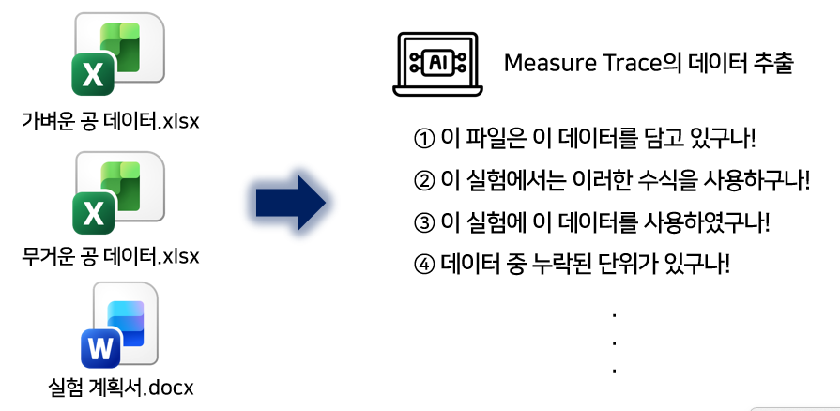
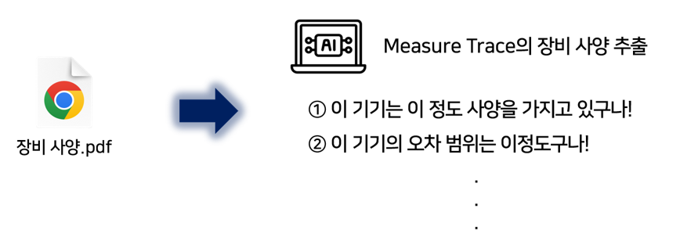
2. Measure Trace 구조 설계
2.1 [Scenario] 재계산 기반 구축 단계
Ingest
Extract
Confirm
Recompute
Validate
Audit
“내가 입력 데이터들
이렇게 해석했는데 이거 맞아?”
Confirm
“확인 해보고 승인해줄게!”
진행상황 중간
사용자 승인 단계

Slide 20
2. Measure Trace 구조 설계
2.1 [Scenario] 재계산 기반 구축 단계
Ingest
Extract
Confirm
Recompute
Validate
Audit
“내가 입력 데이터들
이렇게 해석했는데 이거 맞아?”
Confirm
수정 사항이 있는 경우 사용자의 피드백 반영
“확인 해보고 승인해줄게!”
진행상황 중간
사용자 승인 단계

Slide 21

2. Measure Trace 구조 설계
2.2 [Scenario] 결과 재현 및 검증
Ingest
Extract
Confirm
Recompute
Validate
Audit
이 때 까지 모은 데이터를 바탕으로 논문 속 수치($E_{P}, E_{k} 등$) 재계산
Recompute
+
수집 데이터 바탕
재계산
계산한 기록에 대한
로그 생성

Slide 22
2. Measure Trace 구조 설계
2.2 [Scenario] 결과 재현 및 검증
Ingest
Extract
Confirm
Recompute
Validate
Audit
[pySBD]논문 속에 흩어져 있는
주장하는 문장들을 개별적으로 추출해온 뒤 저장
_____________
_______________________
________
_________________
Validate
결과값 대조 및
오류 코드 분류
논문.docx

Slide 23
2. Measure Trace 구조 설계
2.2 [Scenario] 결과 재현 및 검증
Ingest
Extract
Confirm
Recompute
Validate
Audit
각 문장의 종류(주장/비교 등)를 분류
_____________
_______________________
________
_________________
Validate
결과값 대조 및
오류 코드 분류
논문.docx

Slide 24
2. Measure Trace 구조 설계
2.2 [Scenario] 결과 재현 및 검증
Ingest
Extract
Confirm
Recompute
Validate
Audit
Recompute 계산 결과와 논문 수치 비교
_____________
_______________________
________
_________________
Validate
VS
Recompute 계산 결과
결과값 대조 및
오류 코드 분류
오류 종류 파악 및 오류 코드(E01-E07) 분류

Slide 25
2. Measure Trace 구조 설계
2.2 [Scenario] 결과 재현 및 검증
Ingest
Extract
Confirm
Recompute
Validate
Audit
Supported
Unsupported
논문 속 결과와
Recompute 결과가
일치하지 않는 경우
→ Recompute결과와
논문 속 수치
대조 결과 ∙ 오류 코드 출력
논문 속 결과와
Recompute 결과가
일치하는 경우
→ 논문 내용 지지
Audit
결과 출력
Review Report 출력

Slide 26
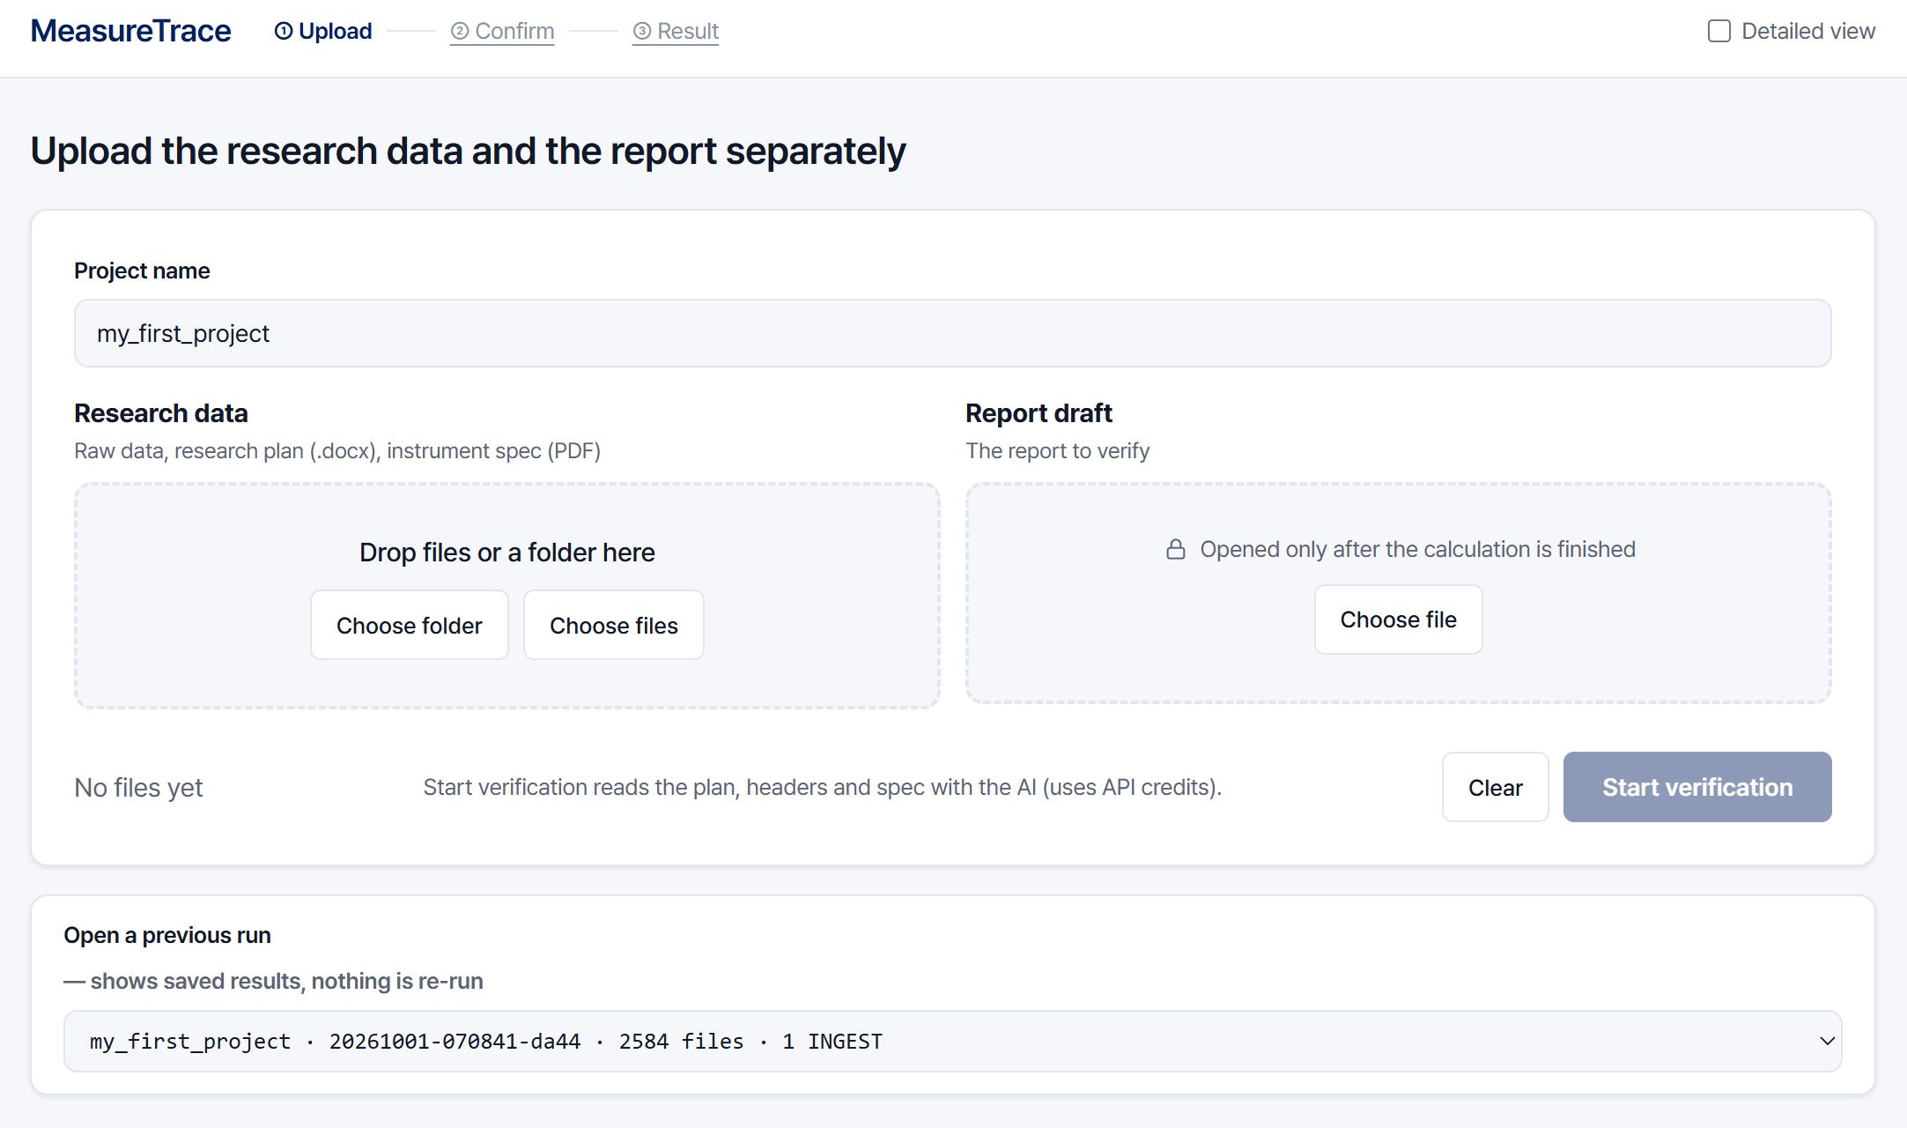
3. 구현 결과
3.1 구현 UI/UX 및 성과
Ingest

Slide 27
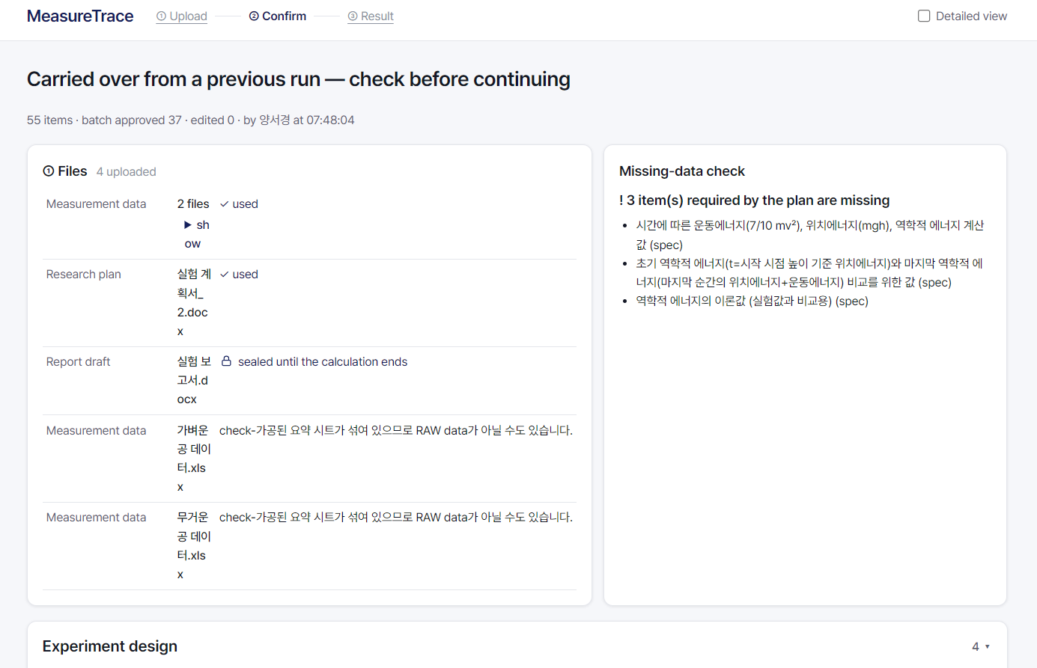
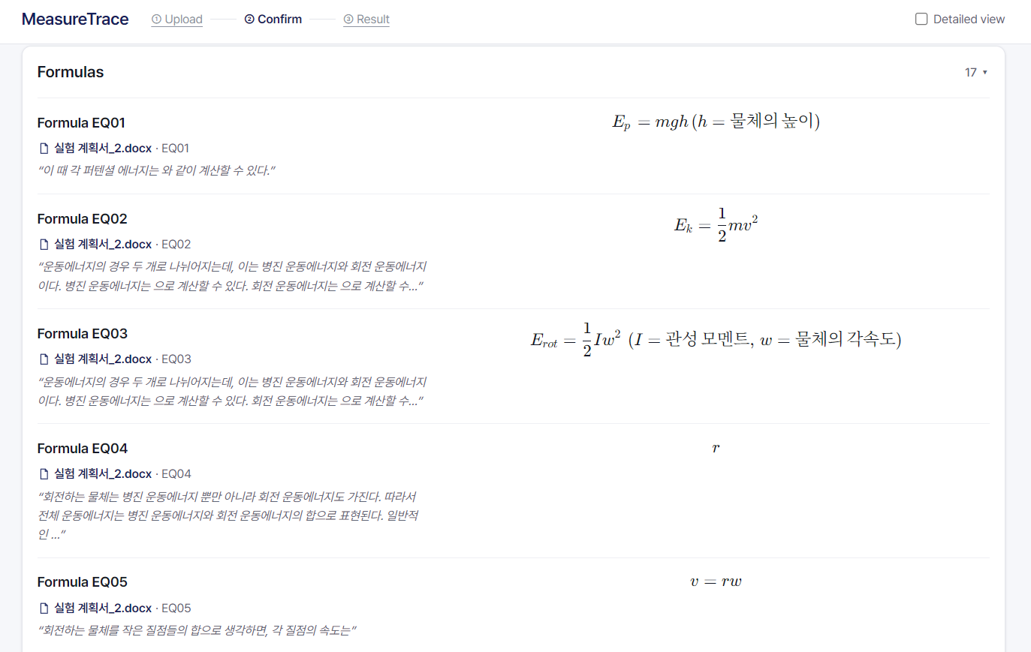
3. 구현 결과
3.1 구현 UI/UX 및 성과
Confirm

Slide 28
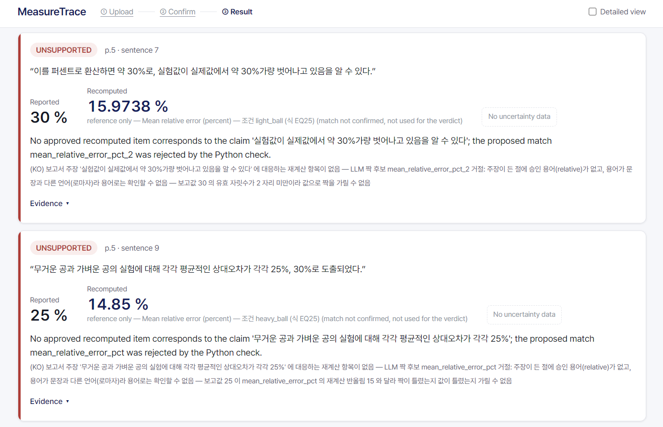
3. 구현 결과
3.1 구현 UI/UX 및 성과
Audit

Slide 29
3. 구현 결과
3.1 구현 UI/UX 및 성과
Measure Trace에 업로드 한 보고서 속
숨겨진 오류
“11개”
Measure Trace 가 잡아낸 오류
→11개

Slide 30
3. 구현 결과
3.2 Measure Trace 발전 가능성
정확성
재현성
아직은 작은 데이터로 구현했지만,
충분한 실험 계획서가 있다면 더 큰 프로젝트에서도
사용할 수 있을 것이라 생각합니다.
① LLM이 스스로 짠 계산 코드는 정확도가 낮다
→ Sympy로 이중 점검
② LLM이 보고서를 읽는 과정에서 오류가 발생한다
→ pySBD 라이브러리로 해결
① 같은 데이터여도 여러 번 계산하면 값을 끼워맞춘다
→ 보고서를 열기 전 코드를 작성해 방지
② LLM 짜는 python 코드는 매번 바뀐다
→ 파이썬 코드에 해시 부여

Slide 31
감사합니다.
QnA
[나원AI] 고연준, 성현중, 양서경, 이나원, 형원희
성균관대학교

